Slide 1
Python für das Internet der Dinge
Einführung in MicroPython
FrOSCon, Sankt Augustin
Saal H1
21.8.2016

Slide 2
Christopher Arndt
info@chrisarndt.de
@TheUnifaun
https://github.com/SpotlightKid

Slide 3
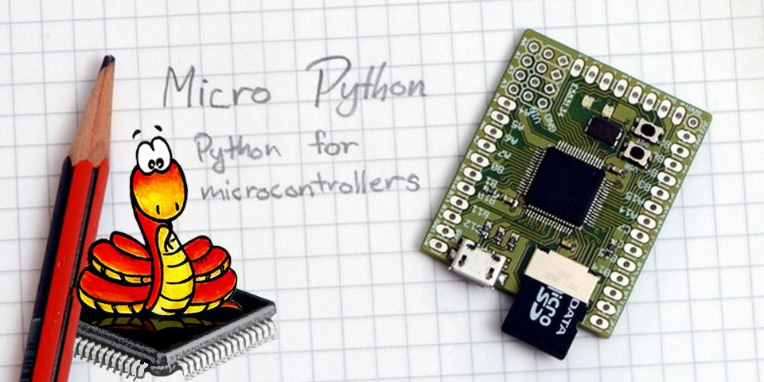

Slide 4
Was ist MicroPython?
Struktur des Projekts
Ports und Boards
MicroPython Library
MicroPython im Internet

Slide 5
Was ist MicroPython?
MicroPython ist eine Neuimplementierung der Programmiersprache Python (Version 3) für Geräte mit geringen Ressourcen, insbesondere Mikrocontrollerboards.

Slide 6
Struktur des Projekts
Entstehungsgeschichte
MicroPython Port und Boards
Die MicroPython Library

Slide 7
Enstehungsgeschichte
Kickstarter 1 (Ende 2013):
Pyboard und MicroPython 1.0
Community-Ports
WiPy Kickstarter (Mai 2015)
Kickstarter 2 (2015 / 2016):
MicroPython für ESP-8266

Slide 8
MicroPython Ports und Boards
Offizielle Ports:
Unix
Stmhal (Pyboard, STM-Discovery und Nucleo)
ESP-8266 (WiFi)
Andere:
BBC micro:bit
WiPy (WiFi)
Teensy, STM32F7, u.v.m.

Slide 9
Die MicroPython Library
Ersatz für die Python-Standardbibliothek
Optimiert für geringen Ressourcenverbrauch
Wird ständig erweitert
Eigenes Github-Repository (micropython-lib)

Slide 10
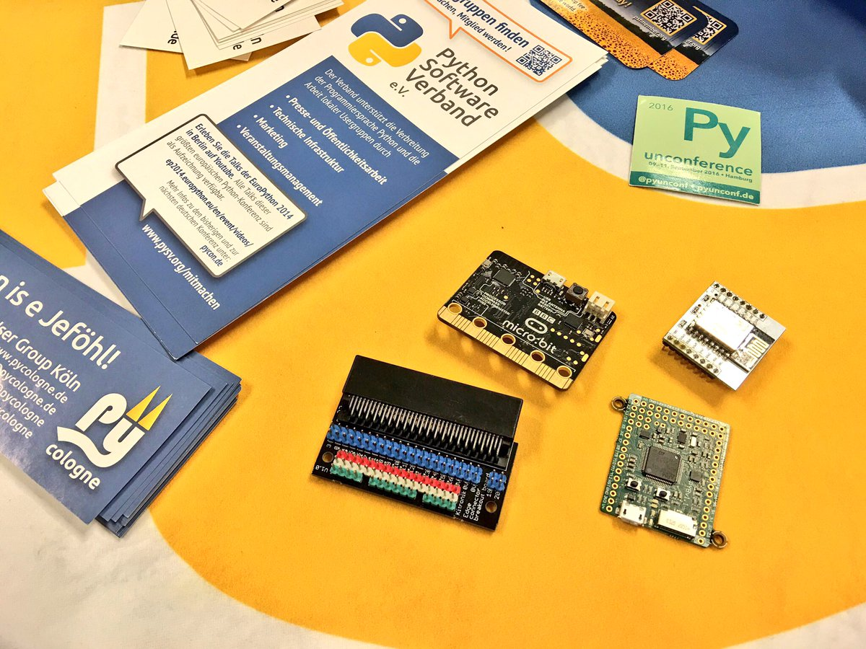
Boards

Slide 11
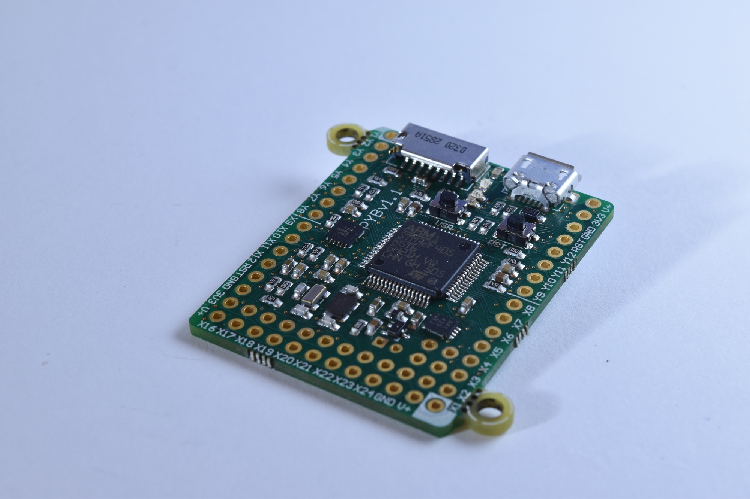
Pyboard

Slide 12
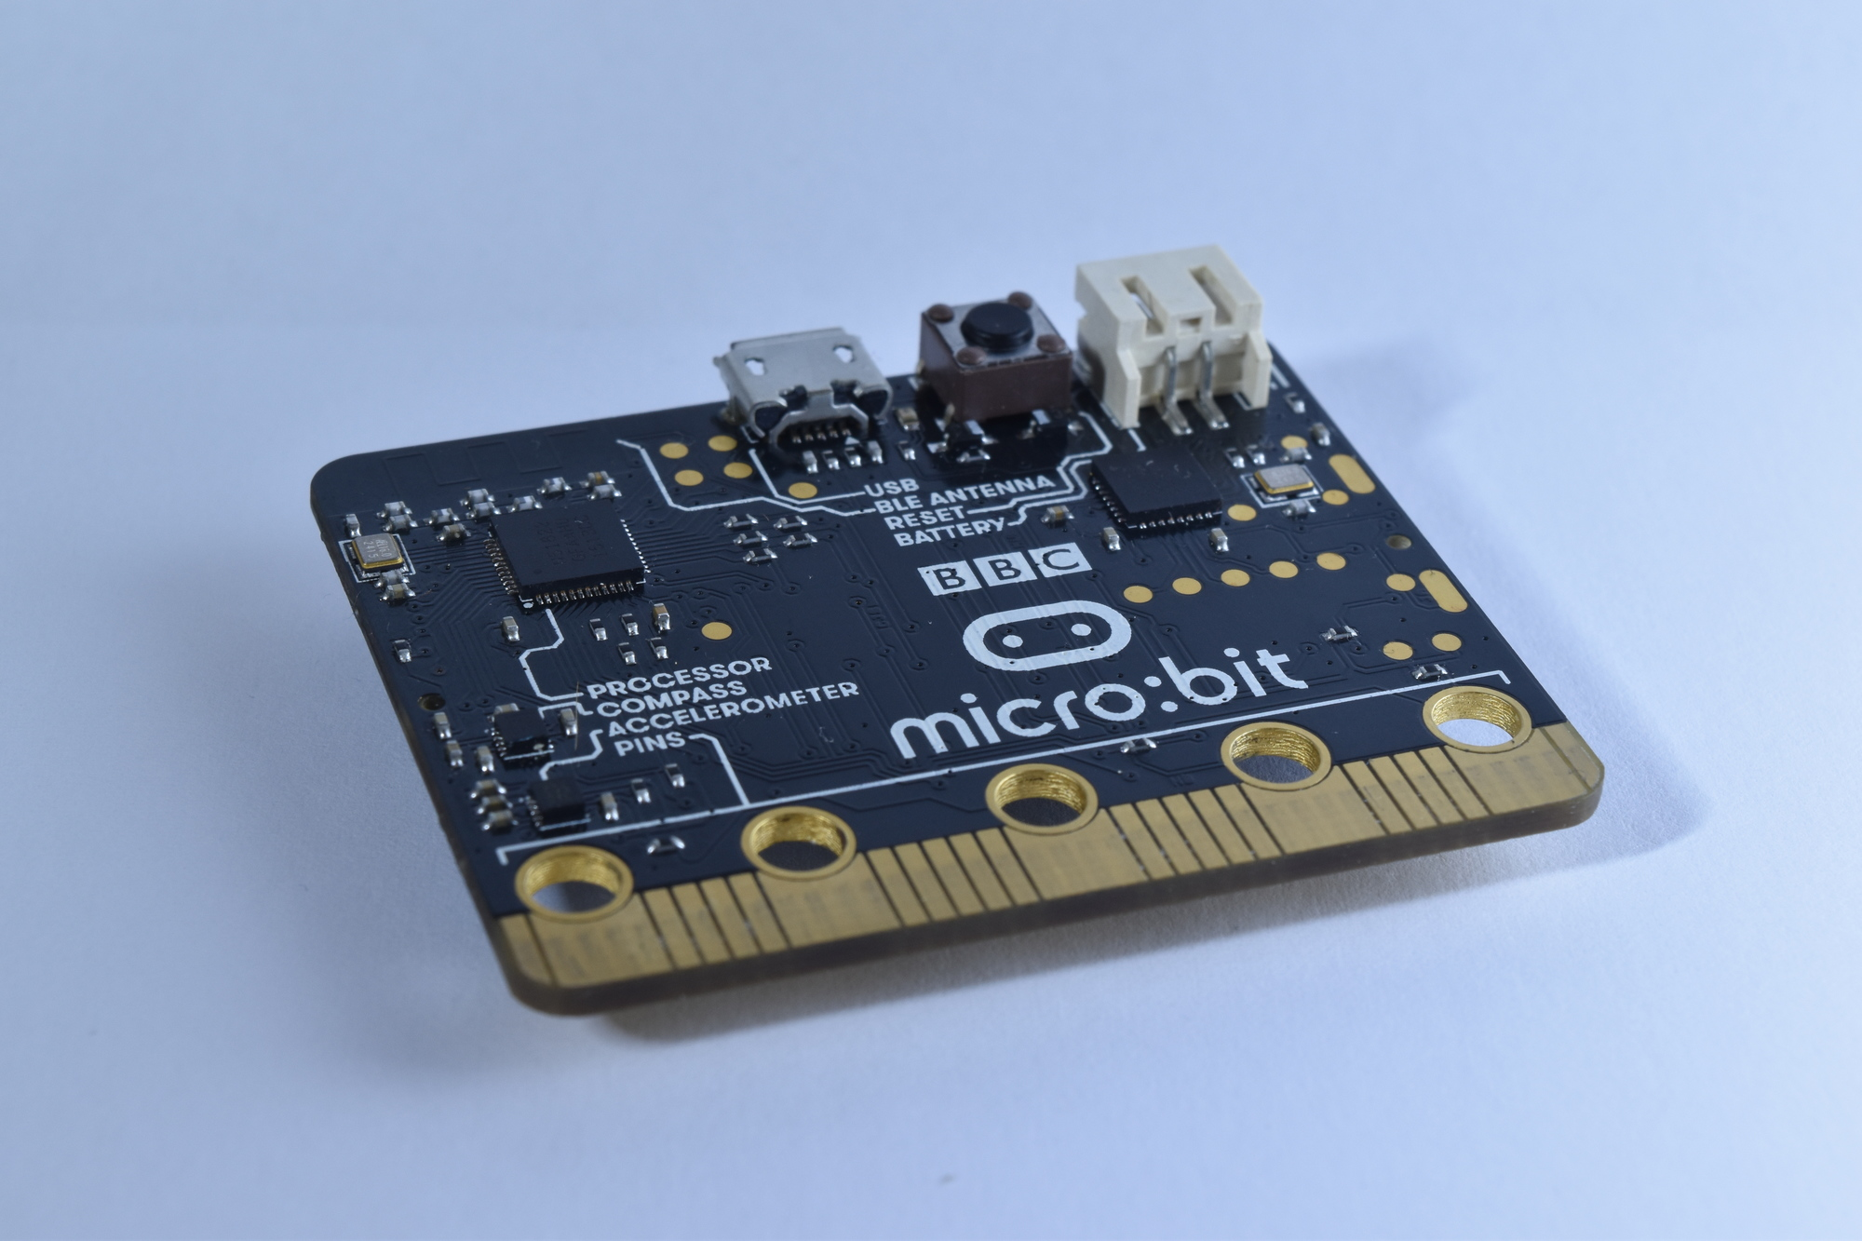
micro:bit

Slide 13
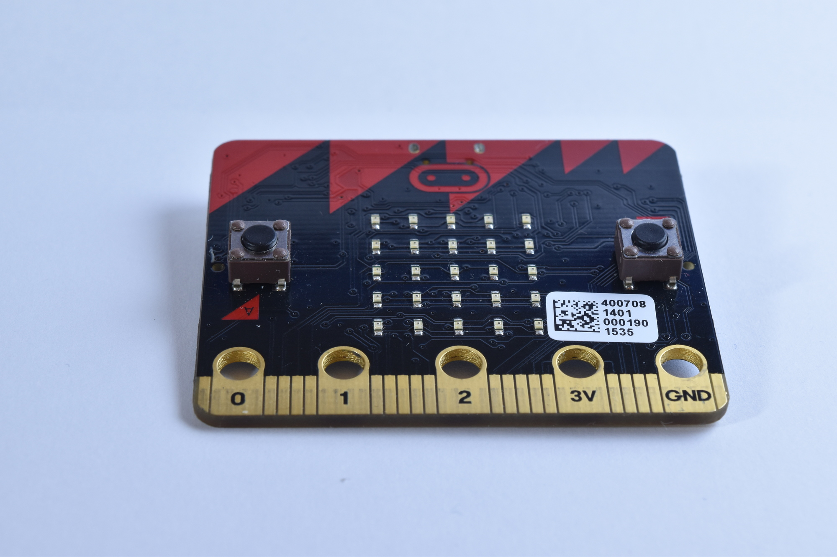
micro:bit

Slide 14
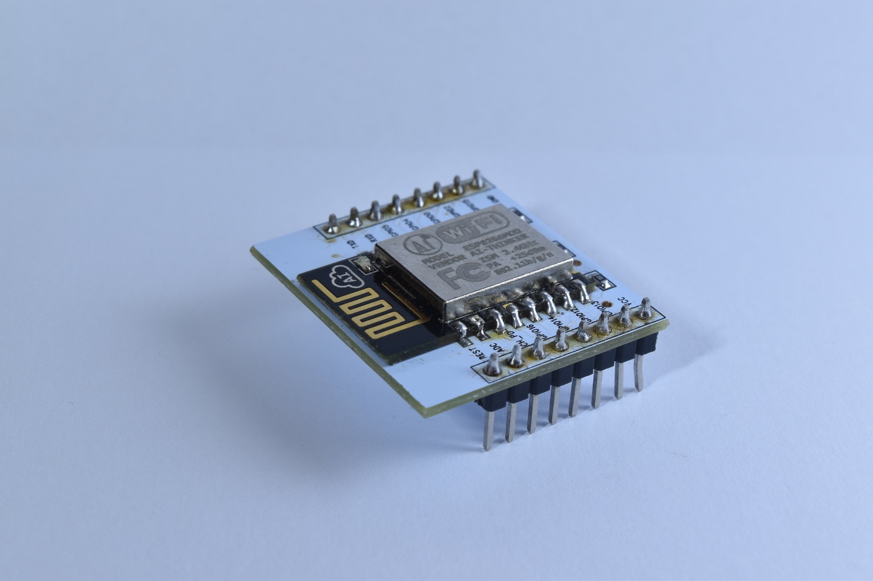
ESP-8266 (bare)

Slide 15
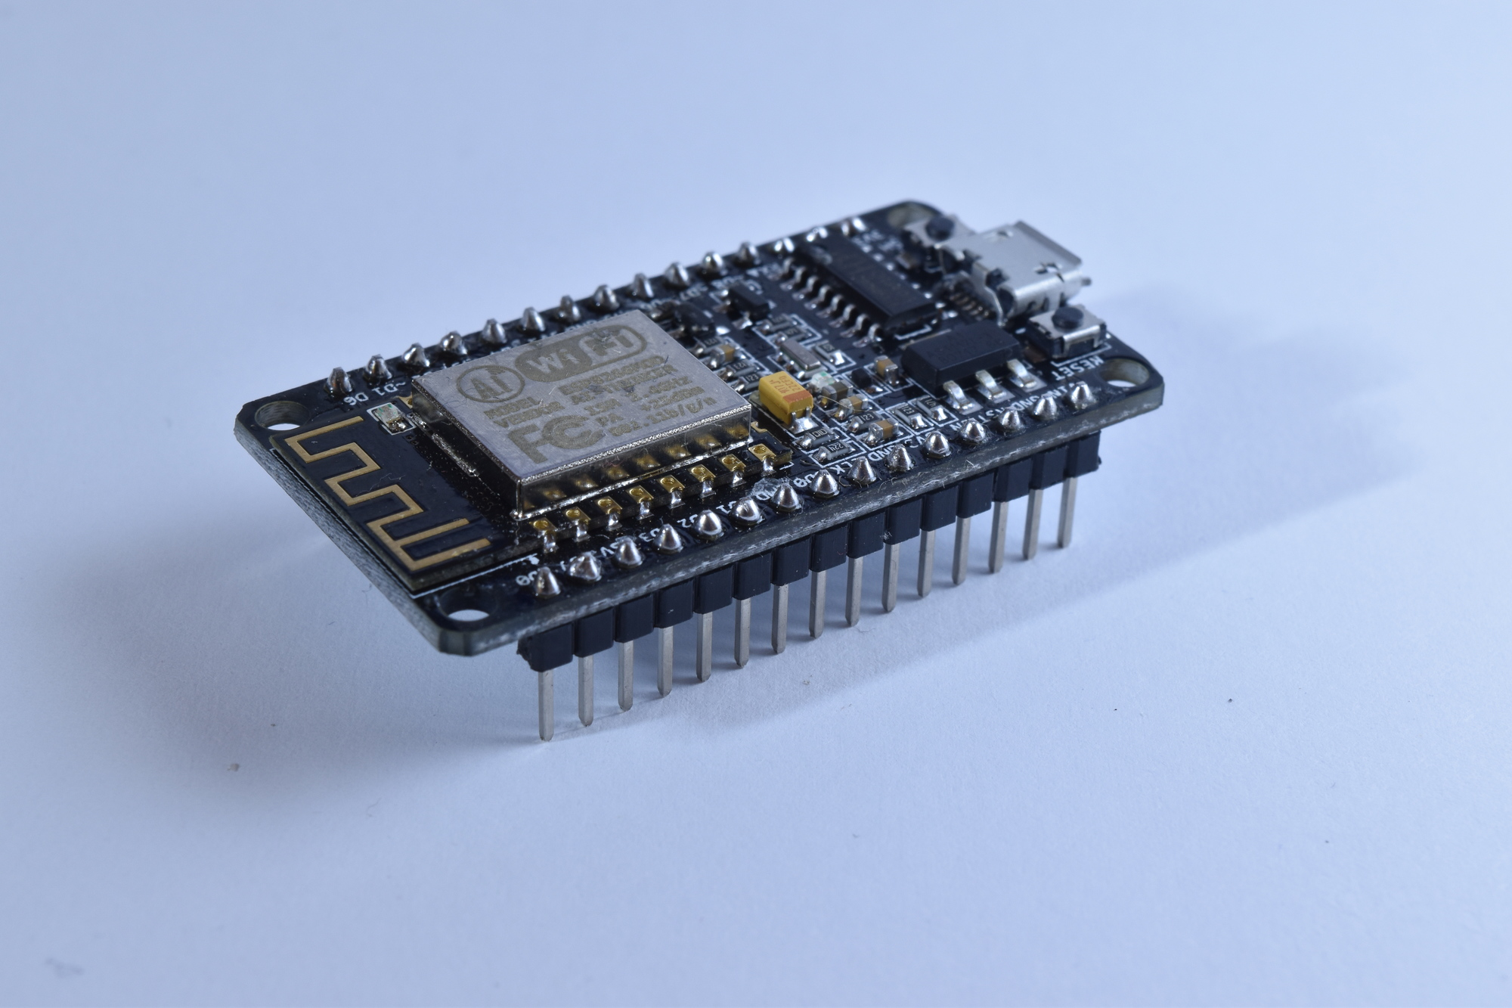
ESP-8266 (Devkit)

Slide 16
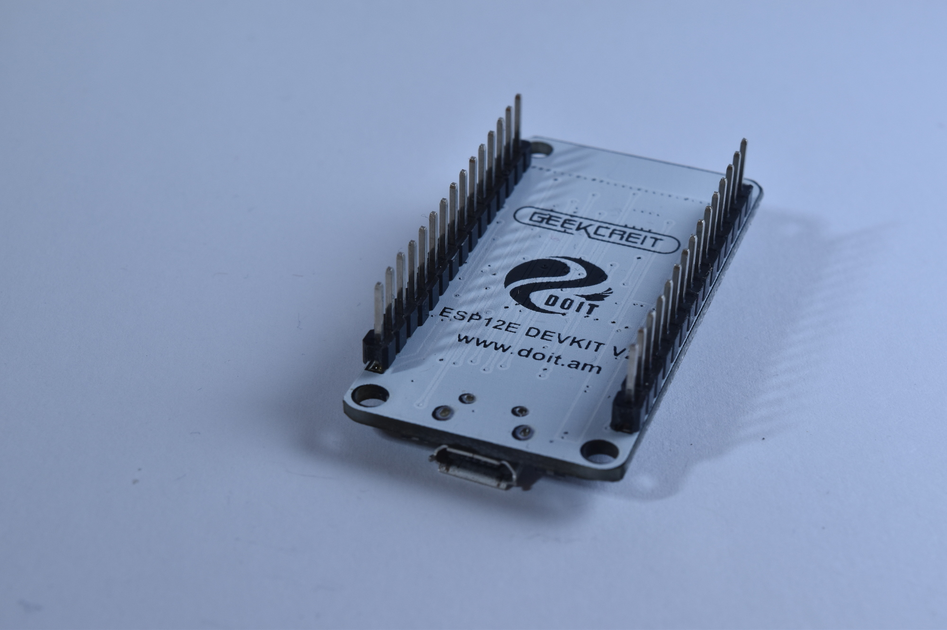
ESP-8266 (Devkit)

Slide 17
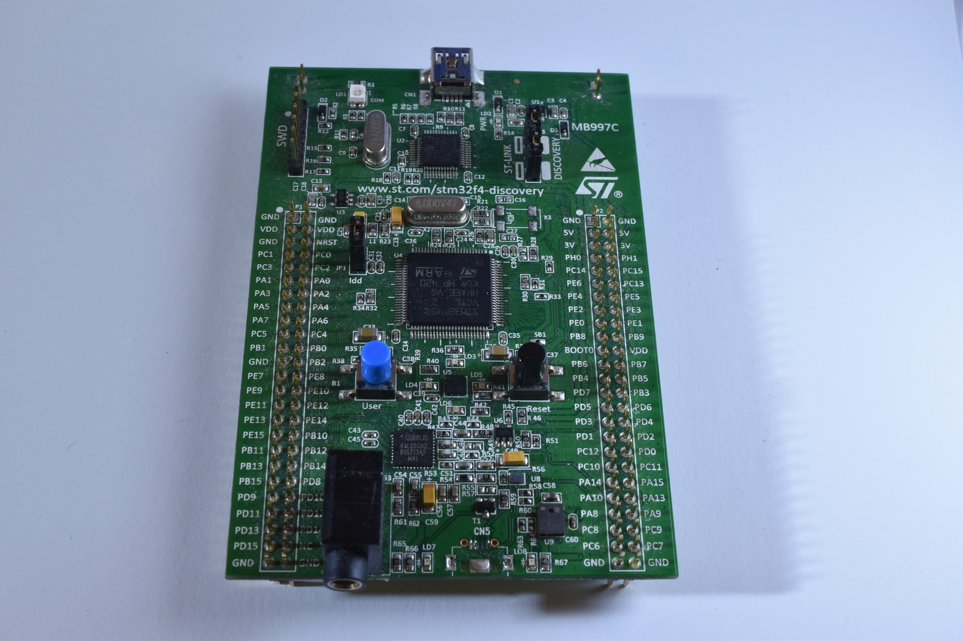
STM32F4DISCOVERY

Slide 18
MicroPython im Internet
Homepage & Shop: http://micropython.org
Forums: http://forum.micropython.org/
GH: https://github.com/micropython/micropython
Library: https://github.com/micropython/micropython-lib

Slide 19
Tools
rshell: https://github.com/dhylands/rshell
webrepl: https://github.com/dhylands/rshell
mpfshell: https://github.com/wendlers/mpfshell
stlink: https://github.com/texane/stlink
openocd: http://openocd.org/
GCC for ARM:
https://launchpad.net/gcc-arm-embedded

Slide 20
Erste Schritte mit MicroPython
Demo Time

Slide 21
Beispielanwendung
IoT-Sensor und Reactor
Mit Kommunikation über WiFI
und eine Message Queue (MQTT)

Slide 22
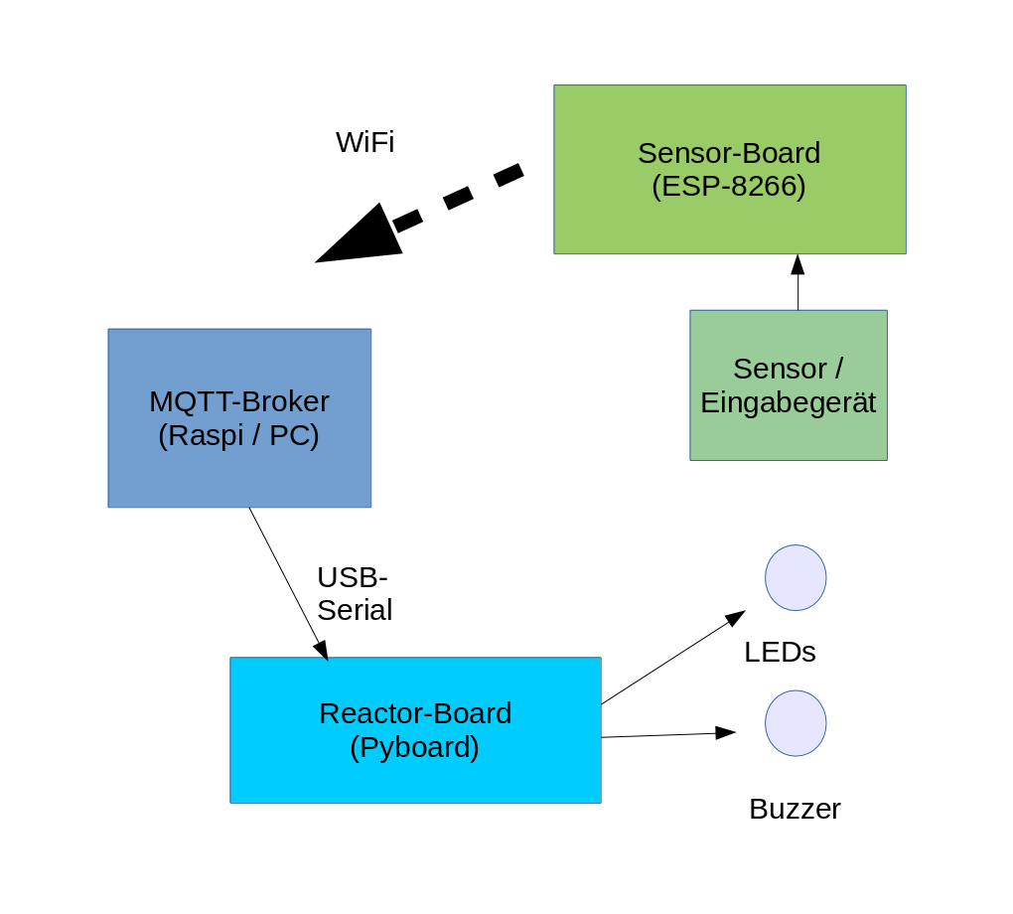
Setup

Slide 23
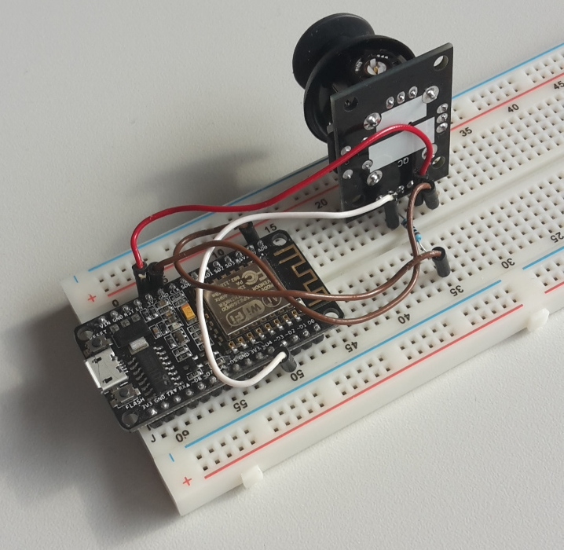
Sensor-Board (Sender)

Slide 24
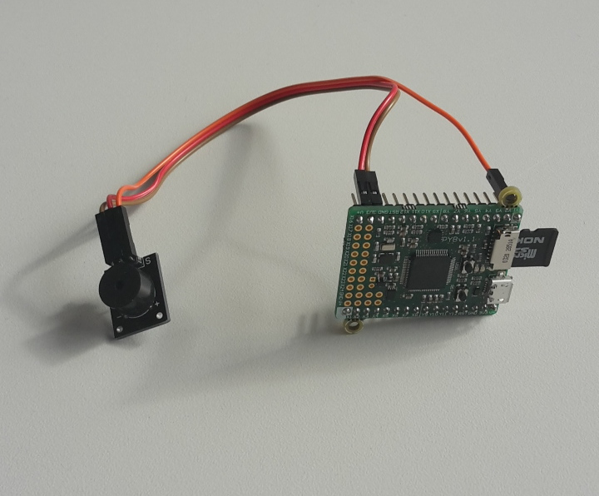
Reactor-Board (Empfänger)

Slide 25
Danke für die Aufmerksamkeit!
Christopher Arndt
info@chrisarndt.de
@TheUnifaun
https://github.com/SpotlightKid

